Slide 1
資料保護與資訊安全
個人資料保護與資訊安全是目前頗受關注的議
題，兩者關係密切，因此一併討論。

Slide 2
資料保護與資訊安全
本章首先說明個人資料保護法所定義的個人資
料。個人資料的運用包括蒐集、處理及利用，此三
種行為必須符合個人資料保護法的規定，才能確保
個人資料的合理利用，不侵犯個人隱私。同時也介
紹有關個人資料相關維護的規定與自我保護個人資
料的措施。

Slide 3
資料保護與資訊安全
資訊安全意指為保護資訊系統免受未經授權非
法侵入或破壞等措施。在網路環境，資訊的交換或
傳遞易被截取、駭客入侵或攻擊，因此資安問題愈
來愈受重視。要了解資安問題，本章即從資安意
識、資安技術及資安管理等議題來討論。最後也從
防毒、加密、社交工程及電子郵件的使用，提醒使
用者保護個人資料及維護資訊安全應注意的事項。

Slide 4
資料保護與資訊安全
4-1 個人資料的定義
4-2 個人資料的保護措施
4-3 資訊安全與防範措施

Slide 5


架
構表與多媒體
資料保護與資訊安全
個人資料的定義

Slide 6
134
個人資料保護法（簡稱個資法）立法目的是「為規範個人資料之蒐集、處理及利用，以避免人格權受侵害，並促進個人資料之合理利用。」
動畫
個資法

Slide 7
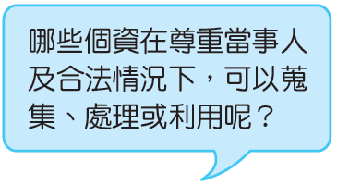
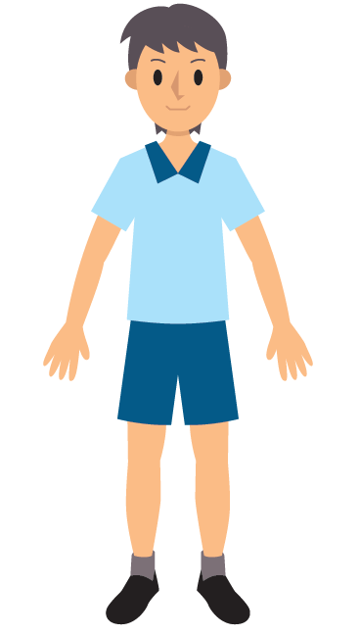
134

Slide 8
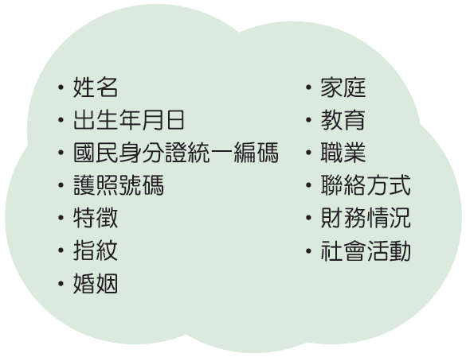

134

Slide 9
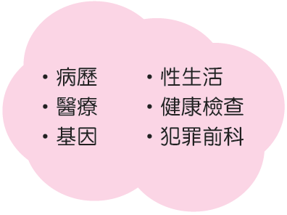

134

Slide 10
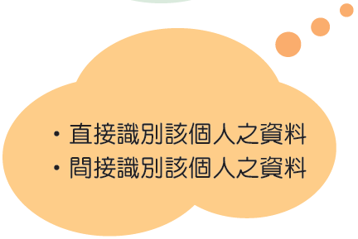
134

Slide 11
134
「其他得以直接或間接方式識別該個人之資料」，例如：學號、電子郵件、會員編號等，也都是個資，同樣受個資法保護。
有關「病歷、醫療、基因、性生活、健康檢查及犯罪前科」之個資，除另有規定外，不得蒐集、處理或利用。
公務或非公務機關，因執行業務的需要而運用個資，必須依據法令規定，才能蒐集、處理及利用，以避免人格權受侵害，並促進個資之合理利用。

